Slide 1
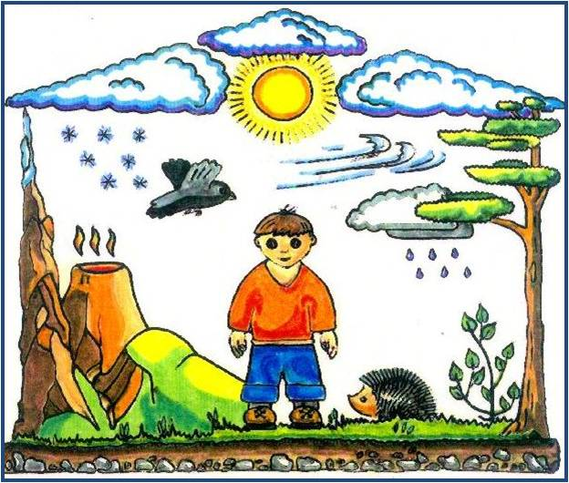
Экологический проект «Письма животным»
Авторская методика
Рыжовой Н.А.
доктора педагогических наук, кандидата биологических наук ,
автора программы «Наш дом – природа»
Notes:
Сердюкова Ольга Владимировна

Slide 2
Основоположником метода проектов считается американец В.-Х. Кильпатрик
Прое́кт (от лат. projectus — брошенный вперёд, выступающий, выдающийся вперёд) — замысел, идея, образ, воплощённые в форму описания, обоснования, расчётов, чертежей, раскрывающих сущность замысла и возможность его практической реализации.
Материал из Википедии — свободной энциклопедии
Метод проектов определяется как «система обучения. при которой учащиеся приобретают знания, умения в процессе планирования и выполнения постепенно усложняющихся практических знаний-проектов».
Российская педагогическая энциклопедия

Slide 3
Что такое экологический проект?
Этапы проекта:
подготовительный: постановка цели и задач, определение методики работы, предварительная работа с педагогами, детьми и их родителями, выбор оборудования и материалов.
основной (исследовательский): выполнение намеченных задач, поиск ответов на поставленные вопросы разными способами.
обобщающий (заключительный): подведение итогов работы, обобщение результатов в самой различной форме, их анализ, закрепление полученных знаний, формулировка выводов и, по возможности, составление рекомендаций.
Notes:
Сердюкова Ольга Владимировна

Slide 4
Задачи проекта.
В образовательном плане работа по проекту позволяет педагогу дать ребенку достаточно большой объем информации по экологии, географии, биологии. При этом сами термины не употребляются, дети должны лишь понять их сущность, что в дальнейшем поможет им оценивать окружающую среду с точки зрения существующих в ней взаимосвязей.
Notes:
Сердюкова Ольга Владимировна

Slide 5
Классификация писем по целям использования.
Экологический компонент содержания | Группа модельных животных
Изучение сезонных явлений | Животных с хорошо выраженными приспособлениями к сезонным изменениям в природе
Охрана животных | Животные, нуждающиеся в охране, занесенные в Красную книгу РФ, международную Красную книгу, охраняемые животные региона, вымершие виды.
Изучение природных сообществ (экосистем) | Животные, характерные для данной экосистемы (луг, водоём, лес) с хорошо выраженными признаками приспособления к ней.
Разнообразие животных | Животных разных систематических групп (звери, птицы, насекомые, пауки, раки, черви, пресмыкающиеся, земноводные).
Изучение групп питания | Животные – представители хищников, насекомоядных, растительноядных.
Изучение животных в городе | Животные разных систематических групп, приспособленные к обитанию в условиях города (синантропные виды).
Изучение природы своего края | Животные разных систематических групп, обитающие в вашей местности, охраняемые животные региона.
Изучение природы своего края | Животные, характерные для данной географической зоны.
Изучение приспособлений к условиям среды. | Животные с хорошо выраженным приспособлениями к обитанию в определенных условиях среды (в воде, при недостатке света, в условиях низких температур, недостатка воды и т.п.).
Notes:
Сердюкова Ольга Владимировна

Slide 6
Особенности работы по проекту.
«Воображение все еще находится в нашей школе на положение бедного родственника - вниманию и запоминанию отдается куда больше предпочтения; умение внимательно слушать и тщательно запоминать и по сей день составляет отличительную особенность примерного, то есть наиболее удобного податливого ученика».
Джанни Родари -
итальянский писатель
Notes:
Сердюкова Ольга Владимировна

Slide 7
Проект «Письма животным» помогает развивать фантазию ребенка, превращает обучение в привлекательный, интересный и творческий процесс.
У многих детей и взрослых существует стереотип: хищные животные плохие, злые, им не место рядом с человеком, волк и крокодил не нуждаются в нашей защите и помощи. Дети очень хорошо усваивают характеристики животных-героев сказок.
Очень часто такие представления остаются на всю жизнь.
Notes:
Сердюкова Ольга Владимировна

Slide 8
В основе проекта «Письма животным» лежит игровой прием – написание писем животным.
Дети выбирают животное, которое им больше всего нравится (любое или из списка предложенного взрослым), пишут ему письмо по определенной схеме, заполняют анкеты, рисуют портрет животного – адресата, оформляют конверт с адресом. «Ответы животного» составляются воспитателем с учетом педагогических задач.
2 варианта организации работы:
Индивидуальный – каждый ребенок сам выбирает любимое животное и пишет ему письмо (подготовительная группа)
Коллективный – дошкольники старшей (подготовительной) группы делятся на команды, представляющие определенные группы животных. Работая по данному варианту дети могут составить коллективное письмо или индивидуальные послания
Notes:
Сердюкова Ольга Владимировна

Slide 9
Работа в рамках экологического проекта строится на основе интегративного подхода
Физическая культура
Развитие речи
Изобразительная деятельность
Проект
Художественный труд
Музыкальная деятельность
Notes:
Сердюкова Ольга Владимировна

Slide 10
Участники проекта:
Экологические проекты
Краткосрочные
Долгосрочные
Дошкольники:
Младшей группы .
Средней группы.
Старшей группы.
Подготовительной к
школе группы.
Их продолжительность определяется коллективом учреждения или самим педагогом в зависимости от программы, тематики занятий, поставленных задач. Проект может длиться как один месяц, так и целый год, а может «переходить» вместе с детьми из группы в группу. При этом усложняется методика работы, увеличивается разнообразие животных и т.д.
Notes:
Сердюкова Ольга Владимировна

Slide 11
Содержание проекта: что и как делать.
1. Подготовительный этап.
Обсуждение проекта.
Определение роли воспитателя, музыкального руководителя, инструктора ФЗК, психолога.
Установка сроков реализации проекта.
Определение методики и объема работы с учетом возрастных особенностей детей.
Организация сотрудничества с родителями.
Подготовка материалов и оборудования.
Notes:
Сердюкова Ольга Владимировна

Slide 12
Материалы и оборудование:
бумага для написания писем;
бумага для изготовления конвертов;
карандаши, фломастеры;
фотографии, репродукции картин с изображением животных;
мультфильмы, видеофильмы о животных;
костюмы, маски для праздников;
географические карты и атласы;
художественные, научно-популярные произведения, энциклопедии о животных;
лупы для наблюдений;
почтовый ящик;
волшебный мешочек;
ящик ощущений;
набор «Что нужно нашему животному» (солнце, листья,
трава, вода и т.д.).
Notes:
Сердюкова Ольга Владимировна

Slide 13
2. Основной этап.
На этом этапе дети составляют письма животным, рисуют, читают о них рассказы, рассматривают географические карты, атласы.
Конверты для писем дети могут сделать самостоятельно или вместе с педагогом. Обязательно рисуется марка с изображением животного – адресата. Педагог поясняет, что без марки письмо не дойдет до места назначения. Чтобы письмо попало к животному на конверте необходимо написать адрес. У каждого животного своя «страна» (географическая зона) и своя «квартира» (место обитания), «имя» и «фамилия» (вид и семейство).
Например:
Куда
Лесная страна
Кому
Большому Пестрому Дятлу (вручить лично)
Березово – сосновый лес
Высокая сухая береза

Slide 14
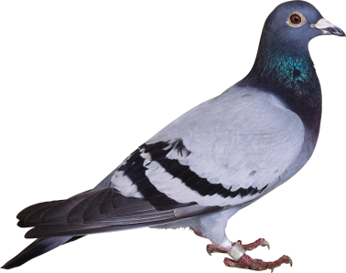
Анкета животного
Пункты анкеты | Содержание понятий
Профессия животного | Частичное представление об экологической «профессии» животного, его роли в природе (хищник, травоядное, насекомоядное, всеядное)
Особые приметы | Эти сведения формируют у ребенка представление о том, что у каждого животного есть свои приспособления к окружающей среде, об их отличительных признаках. Например: рысь - острые втяжные когти, ходит бесшумно, умеет лазить по деревьям, имеет кисточки на ушах.
Одежда | Описывается характер кожного (перьевого, волосяного и т.д.) покрова как один из приспособительных признаков животного для безопасной жизни в своей окружающей среде. Например: перья, шерсть, мех, их окраска. Пример: одежда зайца – белый (серый) мех – зависит от сезона года.
Враги | Взаимоотношения живых организмов, в том числе типа «хищник – жертва»; враги зайца – волк, лиса, бродячие собаки, человек.
Notes:
Сердюкова Ольга Владимировна

Slide 15
Как составить текст письма.
Письмо должно быть небольшим по объему.
Правила составления письма от ребенка:
Ребенок приглашает животное к себе в гости, либо объясняет, что не может этого сделать, указав причины отказа.
Прежде чем пригласить любимца домой дети должны подумать и определить, смогут ли они создать у себя дома условия, к которым животное привыкло в природе, если нет, то следует написать вежливый отказ с объяснением. Можно уточнить, что в городе нет подходящей пищи, холодно (жарко) и т.д. В приглашении обязательно указывать, где животное будет жить, как и чем питаться.
Notes:
Сердюкова Ольга Владимировна

Slide 16
Ответ от животных.
При составление ответов необходимо придерживаться следующих положений:
В письме должна содержаться информация дополняющая детские тексты.
Письмо –ответ составляется на основе научных данных. Отдельные факты из жизни животного, информация об особенностях его образа жизни и другие сведения включаются в общую канву текста и преподносятся от имени животного.
Письмо пишется в литературной, научно-художественной форме. Текст должен быть не только познавательным, но и веселым, вызывать у ребят улыбку.
Животное «обращает внимание» на ошибки ребенка. Делается это в ненавязчивой форме. Животное может «обидеться» на неточность описания его внешности, посетовать на ошибки в адресе, попросить ребенка проверить информацию, уточнить названия.
Письмо должно быть составлено таким образом, чтобы ребенок почувствовал, что не только он писал животному как равному, но и животное ему – как собрату по природе.
Notes:
Сердюкова Ольга Владимировна

Slide 17
Варианты написания писем:
Тема «Сезонные явления» («Весенние», «Летние», «Осенние» «Зимние» письма).
В этой теме - модельные животные:
Перелетные птицы (грач, скворец, ласточка, жаворонок, аист, журавель).
Зимующие птицы (снегирь, синица, ворона, дятел, воробей, сорока).
Животные впадающие в спячку (медведь, барсук, ёж, лягушка, сурок, суслик, змеи).
Звери, активные круглый год (заяц, волк, лиса, рысь, лось, белка).
Животные, запасающие корм на зиму (белка, бурундук, сойка, бобр).
Животные, меняющие на зиму окраску (заяц, песец, полярная сова, тундровая куропатка, горностай).
Тема: «Охрана животных».
Модельные животные:
Редкие виды Красной книги России (уссурийский тигр, орел-беркут, жук – олень, степной орел, зубр).
Животные международной Красной книги (белый медведь, кит, большая панда, орангутан, кит, зеленая морская черепаха, индийский слон, гепард, зеленая морская черепаха).
Вымершие виды (странствующий голубь, морская корова, тур, тарпан).
Охраняемые животные нашего региона.
Notes:
Сердюкова Ольга Владимировна

Slide 18
Тема: «Природные сообщества».
Модельные животные:
Лесные (волк, лиса, заяц, медведь, кабан, барсук, белка, еж, дятел, сова, иволга, дрозд, тетерев, глухарь, ящерица, жук-короед, гадюка, лесная мышь, муравей).
Луговые (кузнечик, бабочка, крот, пчела, стрекоза, трясогузка, овод, шмель).
Водные (щука, лягушка, бобр, утка, гусь, карась, окунь, рак, прудовик, выдра, водомерка, плавунец, цапля, аист, стрекоза).
Тема: «Разнообразие животных».
Рассматриваются звери, птицы, пресмыкающиеся, земноводные, рыбы, моллюски, черви, насекомые, раки (ракообразные), пауки.
Тема: «Изучение групп питания животных» («Кто что ест»).
Модельные животные:
Всеядные (енот, бурый медведь).
Хищники (белый медведь, лиса, волк, рысь, , лев, тигр, пантера, соболь, акула, ястреб, орел, щука, песец, дельфин).
Насекомоядные (крот, ёж, синица).
Растительноядные (бобр, хомяк, верблюд, бурундук, белка, снегирь, заяц, лось, олень, мышь).
Notes:
Сердюкова Ольга Владимировна

Slide 19
Тема: «Изучение животных в городе».
Модельные животные: ворона, синица, голубь, летучая мышь, домовая мышь, божья коровка, муха, таракан, ёж, дождевой червь, бабочка, крот, галка, крыса, воробей, ласточка.
Тема: «Изучение природы своего края».
Модельные животные выбираются педагогом самостоятельно в зависимости от особенностей местной фауны.
Тема: «Изучение природных зон».
Модельные животные:
Тундра (песец, лемминг, полярная сова, тундровая куропатка, волк, северный олень, лебедь).
Тайга (бурый медведь, лиса, заяц, соболь, горностай, волк, глухарь, тетерев, бурундук, барсук, белка, дятел, муравей, клест).
Широколиственные леса (пятнистый олень, кабан, жук – олень, сойка, косуля, иволга).
Степь (дрофа, хомяк, степной орел, ящерица, сурок, суслик).
Пустыня (верблюд, черепаха, песчанка, тушканчик, варан, удод, змея-стрелка, змея эфа, ушастый ёж).
Тема: «Кто в доме живет».
Модельные животные:
Живущие в условиях отсутствия и недостатка света (летучая мышь, сова, рыба – удильщик, крот, тушканчик, слепыш)
Живущие в условиях холода (белый медведь, пингвин, полярная сова, северный олень).
Живущие в условиях водоема (лягушка, рыбы, бобр, утка, лебедь, уж, гусь, выдра).
Живущие в условиях жаркого климата (верблюд, тушканчик, ушастый еж).
Notes:
Сердюкова Ольга Владимировна

Slide 20
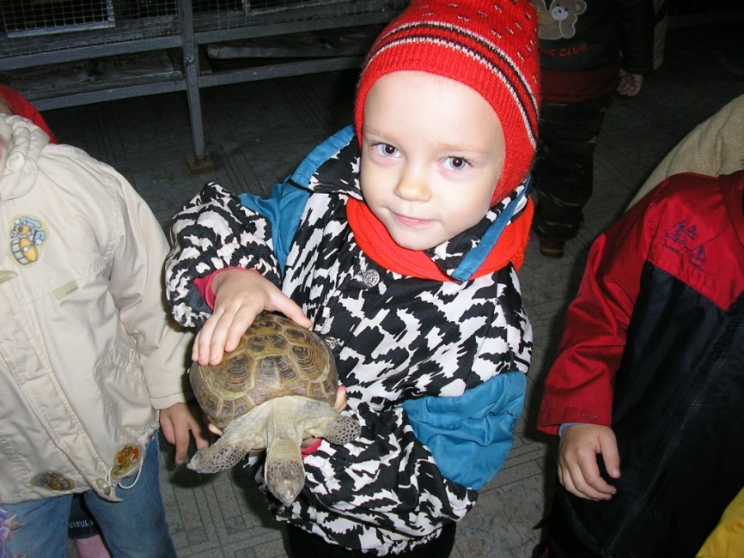
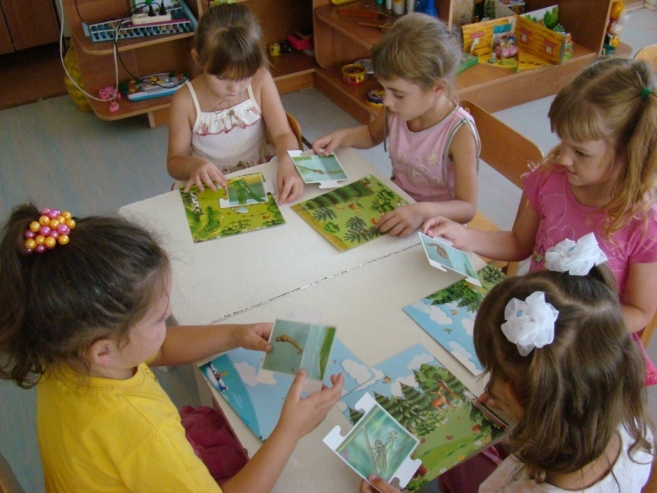
3. Заключительный этап.
Включает в себя:
Чтение и обсуждение писем - ответов.
Разнообразные игры.
Создание макетов.
Наблюдения.
Экскурсии.
Выставки изобразительного творчества.
Создание мини-музеев.
Праздники, инсценировки .
Прослушивание музыкальных произведений.
Создание комплексов гимнастик.
Практическую работу с детьми.
Notes:
Сердюкова Ольга Владимировна

Slide 21
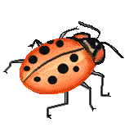
Любить всех животных невозможно, а вот уважать право на существование каждого – нужно обязательно!
Н.А. Рыжова
Notes:
Сердюкова Ольга Владимировна

Slide 22
Автор: старший воспитатель МБДОУ Дс №15 городского округа-город Камышин Волгоградской области Сердюкова Ольга Владимировна
При подготовке презентации были использованы материалы книги Рыжовой Натальи Александровны
доктора педагогических наук, кандидата биологических наук
«Напиши письмо сове»
Издательство: Карапуз-Дидактика Москва, 2007.
Материалы книги:
Экологическое воспитание дошкольников: Практическое пособие/под ред. Л.Н. Прохоровой.- М.:АРКТИ, 2003
Материалы с сайта Википедия:
http://ru.wikipedia.org/wiki/%CF%F0%EE%E5%EA%F2
Notes:
Сердюкова Ольга Владимировна

